Slide 1
CHÀO ĐÓN CÁC EM TỚI TIẾT HỌC MỚI!

Slide 2

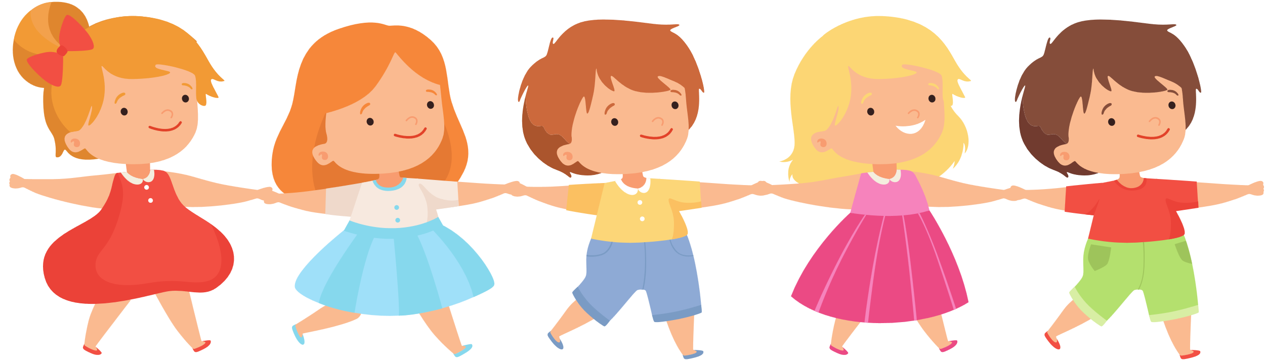
KHỞI ĐỘNG
Lắng nghe bài hát Nối vòng tay lớn

Slide 3
TIẾT 4
VẬN DỤNG – SÁNG TẠO
BÀI 2

Slide 4

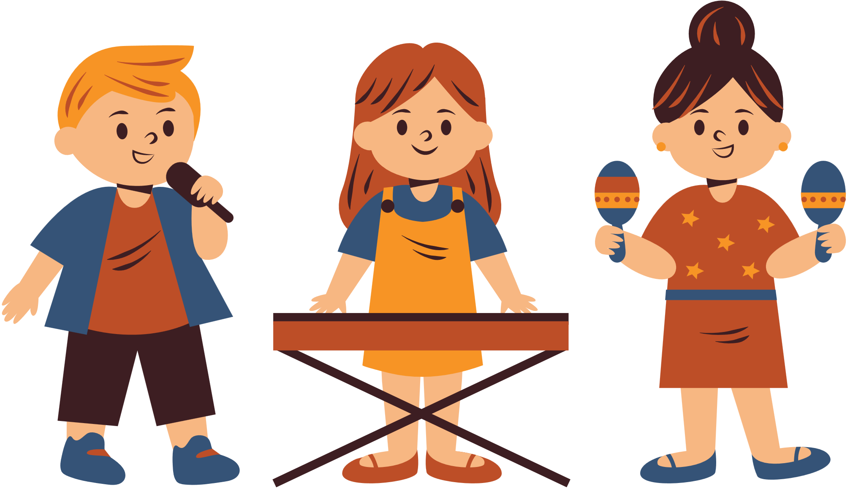
1. Biểu diễn bài Nối vòng tay lớn
1
2
Hát và vận động phụ họa.
Gõ tiết tấu đệm cho bài hát.

Slide 5
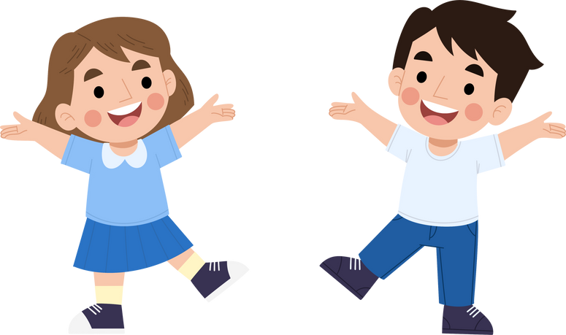
BIỂU DIỄN

Slide 6
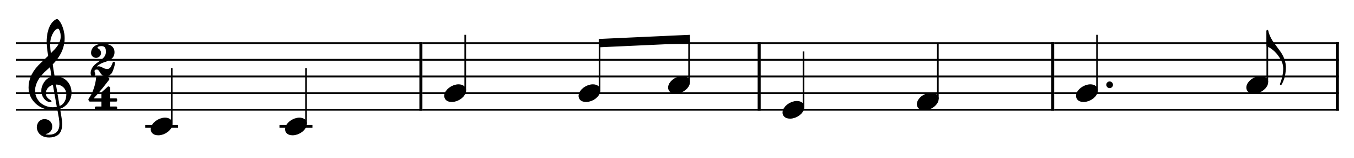
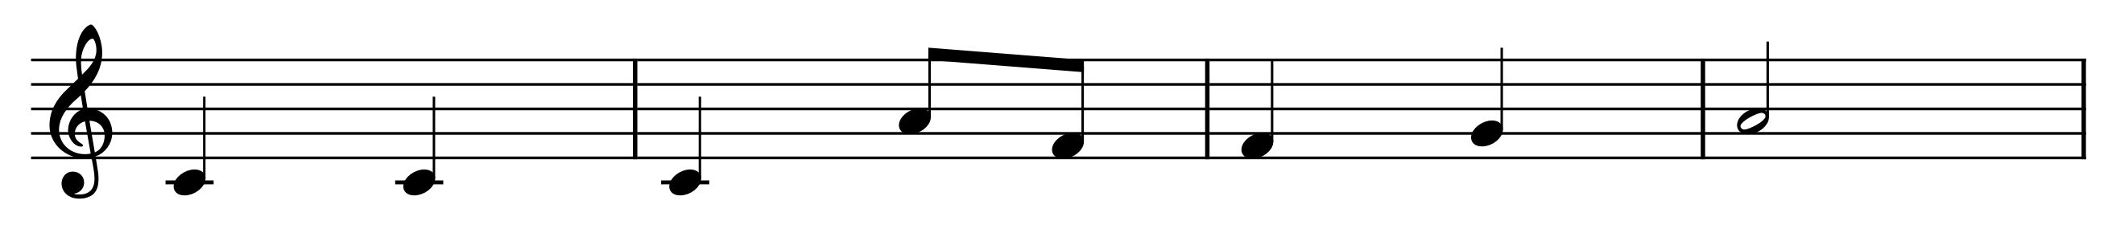
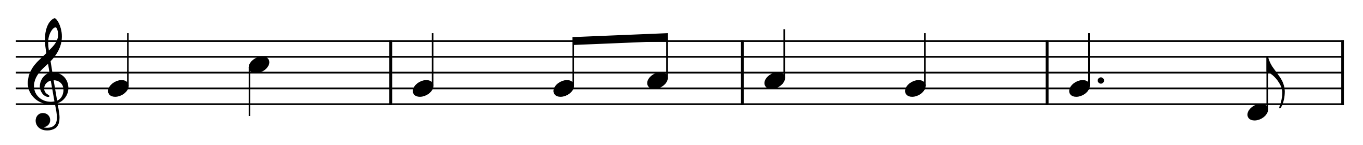
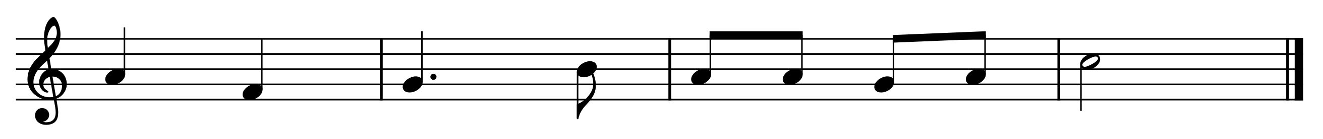
2. Ghép lời Bài đọc nhạc số 1
Luyện đọc bài đọc nhạc số 1, kết hợp gõ phách và đánh nhịp 2/4

Slide 7
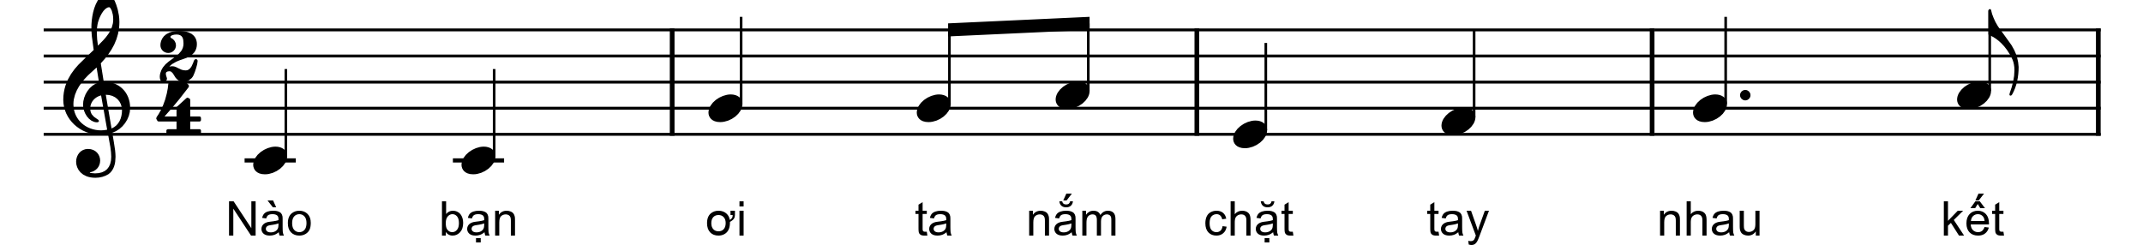
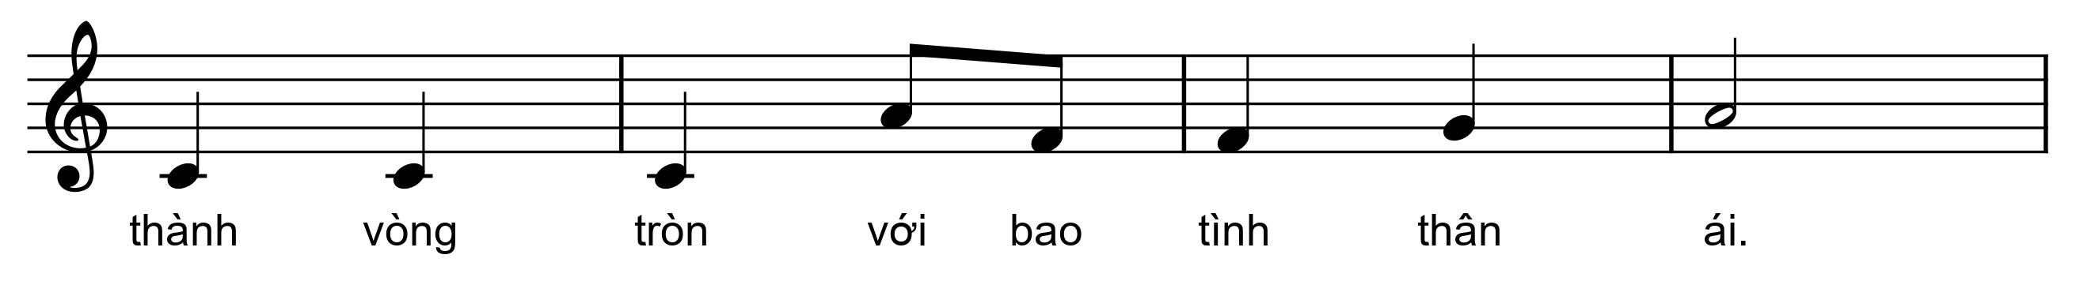
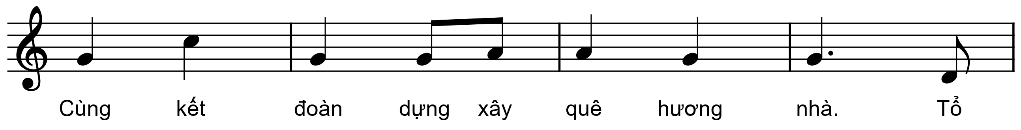
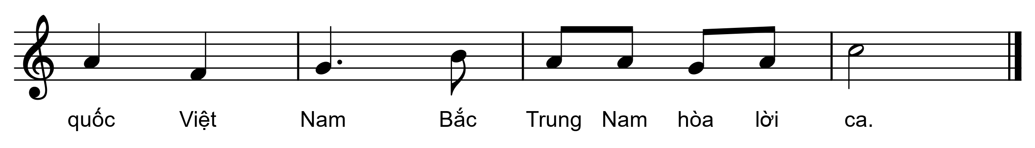
Ghép lời cho bài đọc nhạc số 1

Slide 8
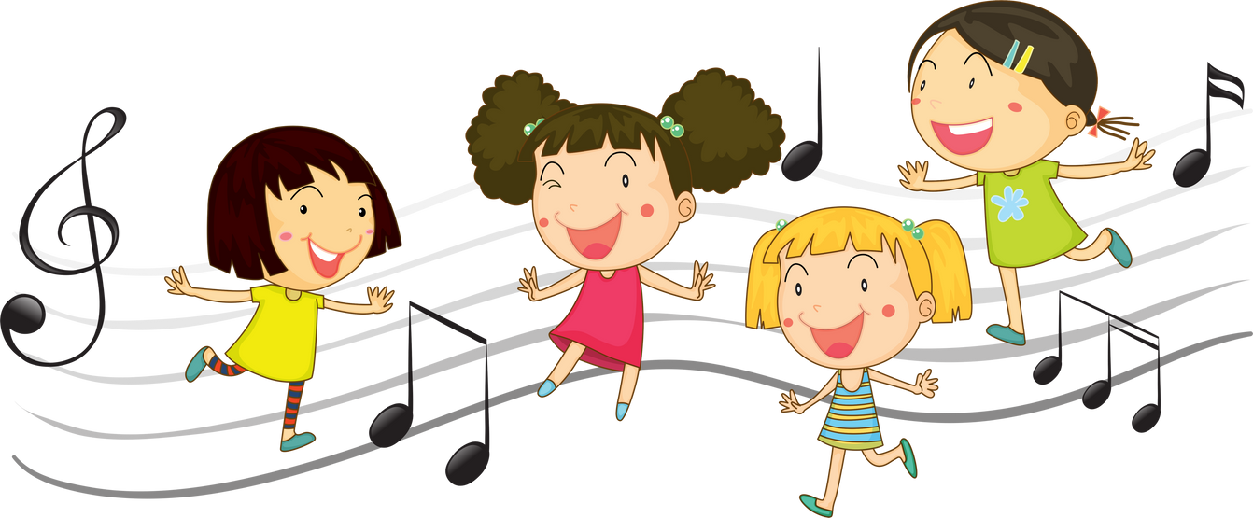
BIỂU DIỄN

Slide 9



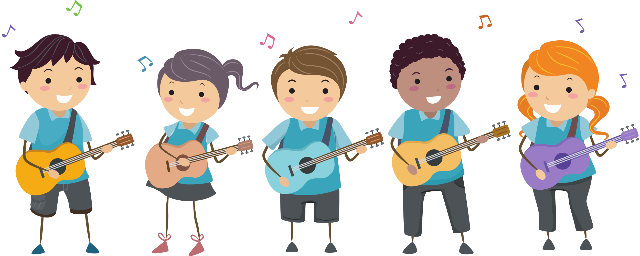
3. Phân biệt quãng giai điệu, quãng hòa âm
Em hãy phân biệt quãng giai điệu, quãng hòa âm trong bản nhạc sau.

Slide 10
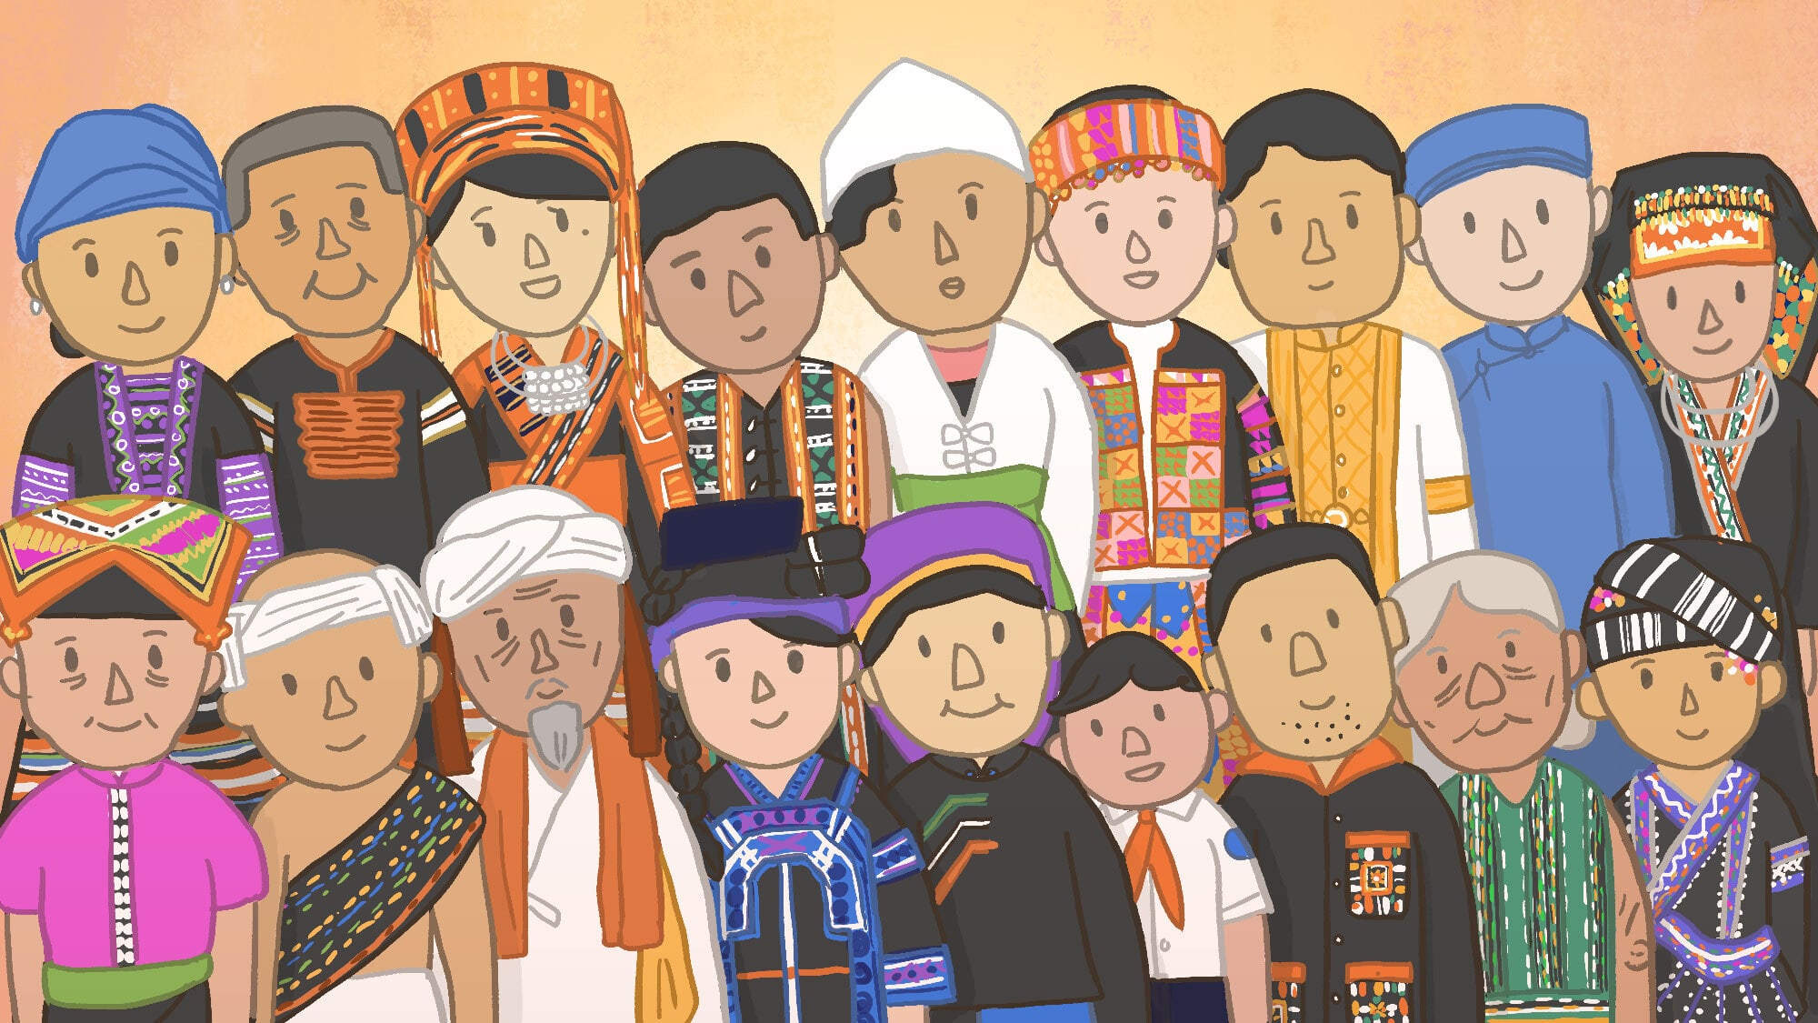
"Nước Việt Nam là một, dân tộc Việt Nam là một."
Hồ Chí Minh

Slide 11

VẬN DỤNG
Trong các nội dung đã được học ở Chủ đề 1. Nối vòng tay lớn, em thích và tự tin thể hiện nội dung nào nhất?

Slide 12
HƯỚNG DẪN VỀ NHÀ
Ôn tập bài đọc nhạc số 1 và bài hát Nối vòng tay lớn.
Đọc và tìm hiểu trước nội dung tiết học sau:
Chủ đề 2: Khát vọng tuổi trẻ - Bài 3:
+ Hát: Bài hát Bảy sắc cầu vồng.
+ Nghe nhạc: Bài hát Thời thanh niên sôi nổi.

Slide 13
XIN CHÀO
TẠM BIỆT VÀ HẸN GẶP LẠI!

